Slide 1
«Компьютерная программа «Баба-Яга учится читать »
Презентацию подготовила: учитель-логопед Гольдштейн В. А.

Slide 2
План
Критерии технологичности.
Что же такое ИКТ?.
Использование компьютерной игры «Баба-Яга учится читать» в работе логопеда.
Содержание игры.

Slide 3
Критерии технологичности
Образовательная технология должна удовлетворять основным требованиям (критерии технологичности):
Концептуальность
Системность
Управляемость
Эффективность
Воспроизводимость

Slide 4
Сегодня нет необходимости обсуждать, нужна или не нужна компьютеризация. Сама жизнь поставила специалистов перед проблемой внедрения компьютерной техники в систему специального (коррекционного) образования, в том числе – в практику работы учителя-логопеда.

Slide 5
Что же такое ИКТ?
Любая педагогическая технология - это информационная технология, так как основу технологического процесса обучения составляет получение и преобразование информации.

Slide 6
Более удачным термином для технологий обучения, использующих компьютер, является компьютерная технология.

Slide 7
Использование компьютерной игры «Баба-Яга учится читать» в работе логопеда
Игра предназначена для детей старшего дошкольного возраста, но также эффективна при работе с учащимися первых классов, так как именно этот возрастной период (6-7 лет) является сенситивным (благоприятным) для обучения чтению.

Slide 8
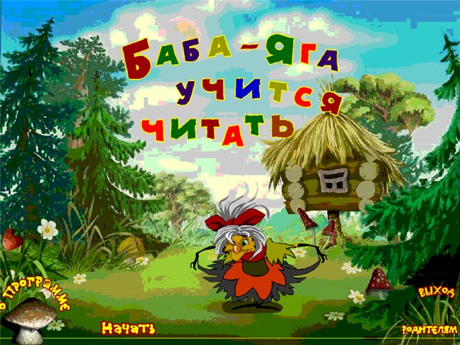
«Баба-Яга учится читать» в игровой форме помогает каждому ребёнку незаметно для себя перейти на новую ступень интеллектуального развития – овладение письменной речью.

Slide 9
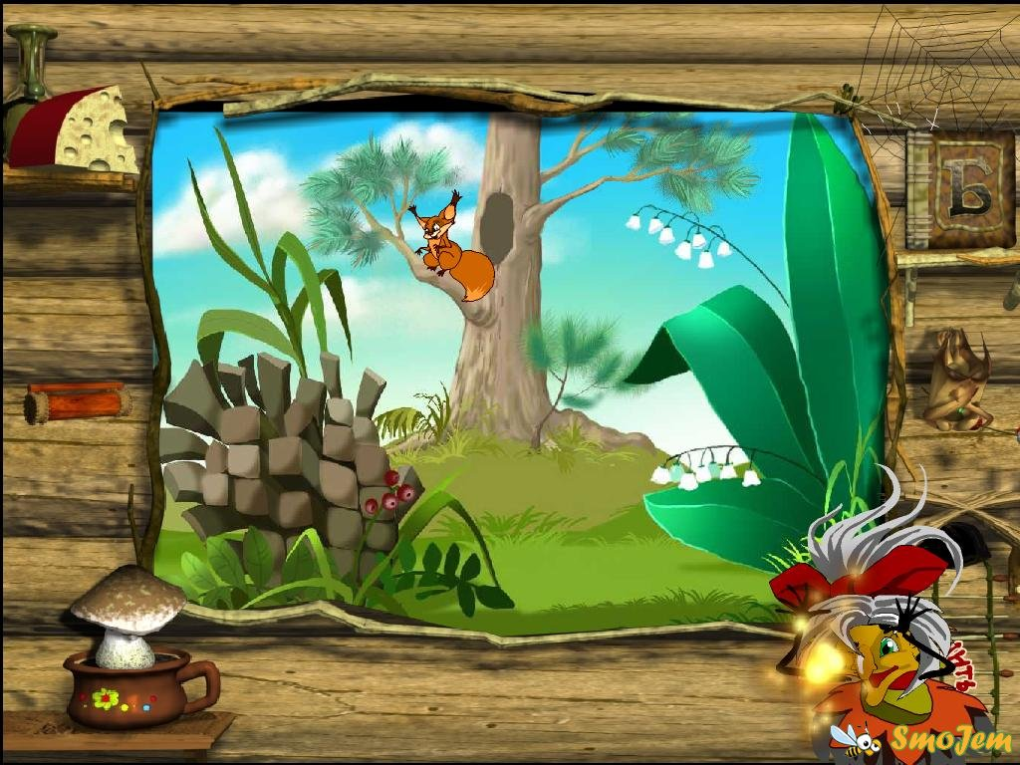
Но нельзя забывать: устная речь, звукопроизношение, пространственная ориентировка, фонематическое восприятие должны быть достаточно развиты к моменту начала обучения чтению.

Slide 10
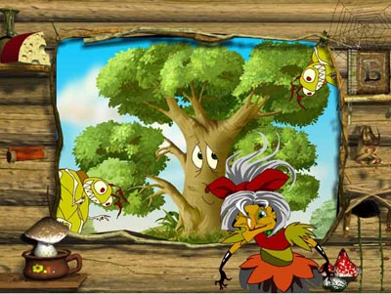
Игра ориентирована на решение не всех аспектов, необходимых для успешного овладения навыком чтения. Но во многом она эффективна как для профилактики дислексии (специфическое нарушение процесса чтения), так и для обучения чтению.

Slide 11
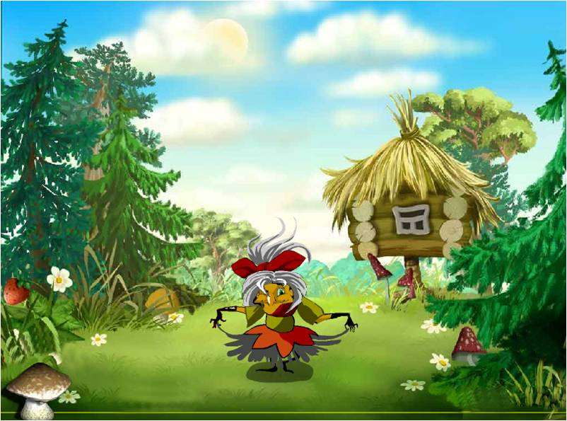
Программа состоит из десяти игровых заданий. Каждое задание направлено на отработку определённых навыков и процессов, которые необходимы для овладения чтением.

Slide 12
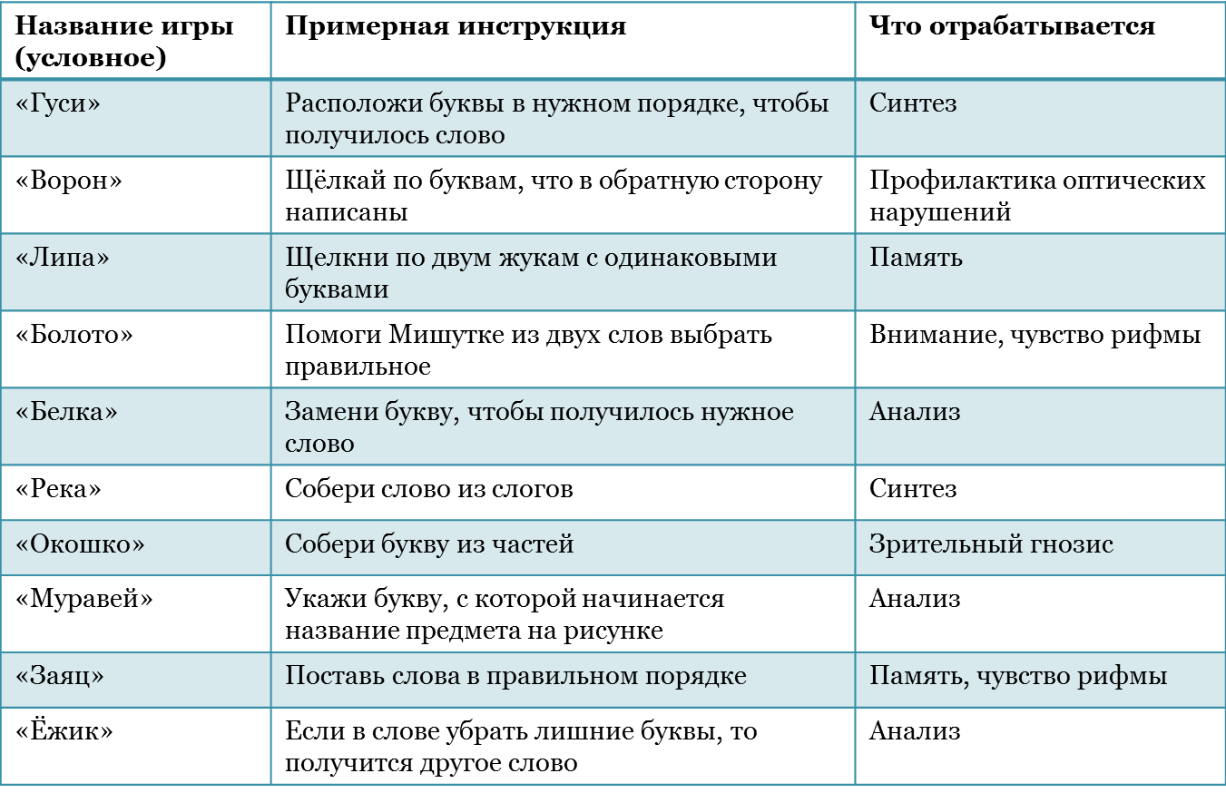
Содержание игры

Slide 13
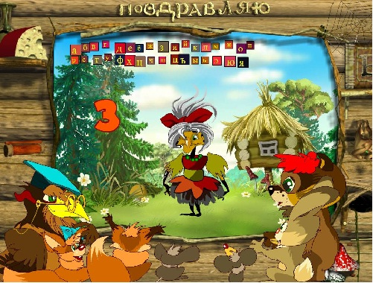
Предложенные игровые задания разного уровня сложности. Порядок игр следует задавать логопеду, чтобы придерживаться принципу «от простого к сложному». Важно, что на каждой игре можно останавливаться неограниченное число раз. Всё зависит от того, на что специалист намерен акцентировать своё внимание в процессе работы.

Slide 14
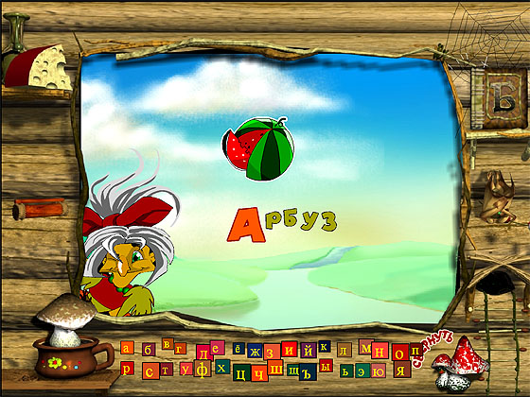
Игра «Баба-Яга учится читать» одинаково подходит для детей, знающих и незнающих буквы, так как в структуру игры включен раздел «Букварик», где можно прослушать стихи про каждую букву алфавита и закрепить их зрительные образы. В разделе «Слогарик» можно поупражняться в составлении слогов.

Slide 15
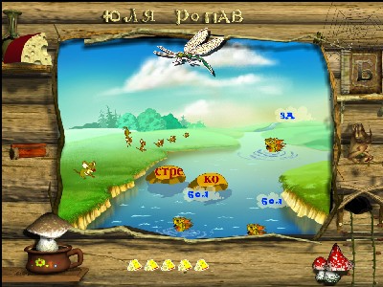
Работа с данной программой эффективна как на индивидуальных занятиях (за компьютером находится ребёнок), так и на групповых (за компьютером – логопед). Специфика групповых занятий – активизация психических процессов, так как каждому хочется первому и правильно ответить.

Slide 16
Вся игра – один захватывающий мультфильм из десяти серий. Ребёнок живёт в волшебном мире, обучаясь сложному психофизиологическому процессу – чтению.
После успешного прохождения всех десяти туров, последовательность которых задаёт логопед, игроков ждёт награда, что немаловажно для создания положительной мотивации.

Slide 17
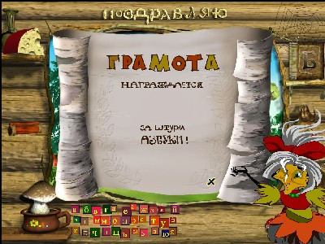
Но любая даже самая совершенная компьютерная программа не может дать столько, что способен дать высококвалифицированный специалист. Современные компьютерные технологии – лишь средства, вспомогательный обучающий материал, новые методы работы.

Slide 18
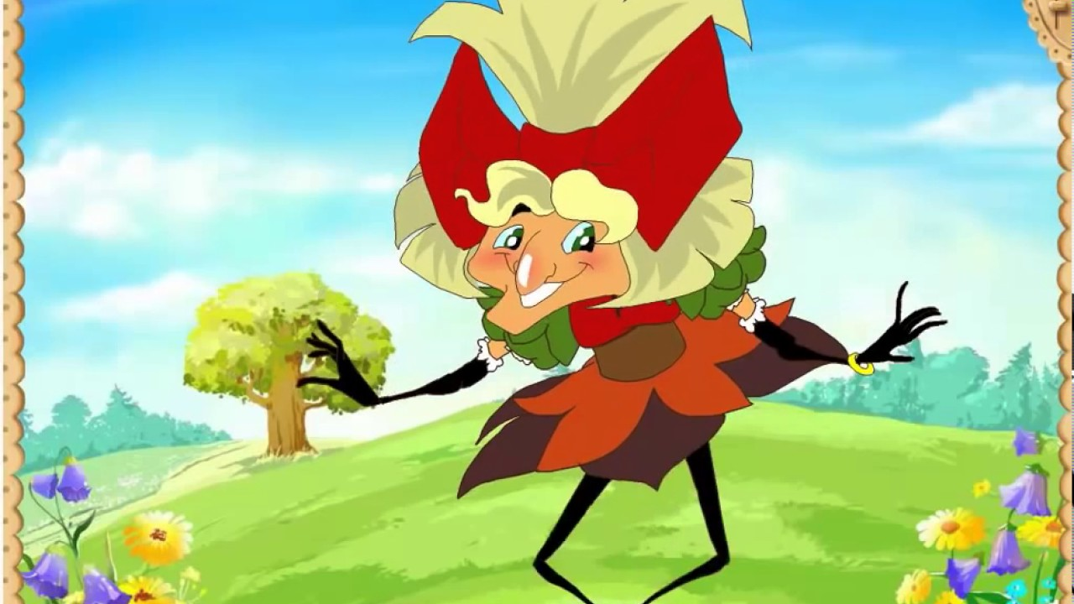
Спасибо за внимание!

